Slide 1



МИНИСТЕРСТВО НА ОКОЛНАТА СРЕДА И ВОДИТЕ
ВЪЗМОЖНОСТИ ЗА
ФИНАНСИРАНЕ НА ПРОЕКТИ ПО
ОПЕРАТИВНА ПРОГРАМА
ОКОЛНА СРЕДА 2014 – 2020 г.

Slide 2
    ПРИОРИТЕТНА ОС „ВОДИ“ (1)
  Изграждане на ВиК инфраструктура
    Мерки за събиране, отвеждане и пречистване на отпадъчните води, насочени към агломерации с над 10 000 е.ж.
    Мерки за осигуряване на чиста и безопасна питейна вода за населението.
  БЕНЕФИЦИЕНТ: ВиК оператори, Общини (като партньори; бенефициенти за проекти, изпълнението на които е през два програмни периода), МРРБ, МОСВ, ВиК Асоциации (за подкрепящи дейности)
Notes:
Допустими дейности:
Разработване на регионални прединвестиционни проучвания (feasibility studies), които ще определят дългосрочните приоритети за оптимално финансиране във ВиК инфраструктура, въз основа на разработените стратегически документи в сектора.
Проектиране/изграждане/рехабилитация/реконструкция на съоръжения за пречистване на отпадъчните води, вкл. на съоръжения за третиране на утайки (съгласно изискванията на Директивата за пречистване на отпадъчните води и условията в разрешителното за заустване, вкл. осигуряване на по-строго пречистване с отстраняване на биогенни елементи от отпадъчните води за агломерации над 10,000 е.ж., заустващи в чувствителни зони);
Проектиране/изграждане/рехабилитация/реконструкция или подмяна на канализационни мрежи към или от ПСОВ с цел приоритетно осигуряване на екологосъобразно и икономически ефективно функциониране на ВиК системите съобразно ангажиментите на страната по Директивата за пречистване на градските отпадъчни води;
Проектиране/изграждане/рехабилитация/реконструкция на съоръжения за пречистване на питейни води или ако е икономически по-ефективно, чрез изграждане на нови водовземни съоръжения;
Проектиране/изграждане/рехабилитация/реконструкция на водоснабдителни мрежи за питейни води с цел повишаване на ефективността на ползване на водите и намаляване на загубите на вода във водопреносните мрежи и в изпълнение на задълженията по Директива 98/83/ЕО;
Проектиране/изграждане на съпътстваща инфраструктура (напр. електроснабдяване, път, водоснабдяване), която обслужва само изгражданите обекти (напр. ПСОВ, ПСПВ и помпени станции);
Подкрепа за реализиране на ВиК реформата с оглед принос към Стратегията за развитие и управление на водоснабдяването и канализацията в Република България 2014-2023 г. и укрепване капацитета на заинтересованите страни.

Slide 3
    ПРИОРИТЕТНА ОС „ВОДИ“ (2)
  Доизграждане на системите за мониторинг на водите
  Разработване на нови и актуализация на съществуващи стратегически документи във връзка с прилагането на Рамковата директива за водите (РДВ) – ПУРБ 2022-2027
  БЕНЕФИЦИЕНТ: Дирекция “Управление на водите”- МОСВ Изпълнителна агенция за околна среда
Notes:
Допустими дейности:
Доизграждане и/или оптимизиране на мрежите за мониторинг на водите:
изграждане на пунктове и станции,
осигуряване на оборудване с измервателни устройства и устройства за автоматично съхранение и/или предаване на данните, вкл. измервателни устройства (напр. преносими хидрометрични витла, кабелни хидрометрични уредби, нивомери и др.).
мобилни лаборатории и лабораторно оборудване и материали.
Изпълнение на проучвания и оценки във връзка с разработване и прилагане на Плановете за управление на речните басейни за периода 2022 – 2027 г.

Slide 4
    ПРИОРИТЕТНА ОС „ОТПАДЪЦИ“
    Мерки съгласно йерархията за управление на битовите отпадъци и за изпълнение на законодателни изисквания:
    Центрове за подготовка за повторна употреба и повторна употреба
    Инсталации за предварително третиране
    Анаеробни и/или компостиращи инсталации
    Инсталации за оползотворяване с производство на енергия – Трета фаза на проекта на Столична община
    Демонстрационни/пилотни проекти
    БЕНЕФИЦИЕНТ: Общини, Бизнес, НПО (демонстрационни/пилотни проекти), МОСВ
Notes:
Допустими дейности:
Проектиране и изграждане на центрове за повторна употреба, поправка и подготовка за повторна употреба, вкл. осигуряване на съоръжения и техника за целите на дейността;
Проектиране и изграждане на площадки и инсталации за предварително третиране на битови отпадъци;
Oсигуряване на необходимото оборудване и на съоръжения и техника за разделно събиране на биоразградими и зелени отпадъци;
Проектиране и изграждане на анаеробни и/или компостиращи инсталации за биоразградими и /или зелени отпадъци,
Проектиране и изграждане на инсталации за оползотворяване на битови отпадъци – трета фаза на интегрирана система от съоръжения за третиране на битовите отпадъци на Столична община;
Проектиране и изграждане на съпътстваща инфраструктура към описаните по-горе инсталации (напр. електроснабдяване, път, водоснабдяване), която обслужва само изгражданите обекти;
Дейности, свързани с изпълнение на демонстрационни/пилотни проекти с цел събиране, синтезиране, разпространение и прилагане на нови, нетрадиционни успешни мерки, добри практики и/или управленски подходи в областта на управлението на отпадъците, както и въвеждане на нови технологии и организиране на информационни кампании насочени към предотвратяване образуването на отпадъци.

Slide 5
    ПРИОРИТЕТНА ОС
    „ НАТУРА 2000 И БИОРАЗНООБРАЗИЕ“
    Изпълнение на мерки от Национална приоритетна рамка за действие за Натура 2000 (НПРД)
  БЕНЕФИЦИЕНТИ: Държавни органи, Общини, Регионални власти, Научни и академични институти, НПО, Органи за управление на ЗЗ
Notes:
Национална приоритетна рамка за действие за НАТУРА 2000 - примерни мерки:
Подкрепа за обявяване на защитени зони по Натура 2000;
Проучване на разпространението, оценка на състоянието и опазване на видове и местообитания в ЗЗ от Натура 2000 в акваторията на Черно море;
Мерки по отношение на влажни зони, които попадат в мрежата Натура 2000, напр. мерки за естествено задържане на водите, изграждане на зелена инфраструктура;
Дейности по управление на ЗЗ от мрежата Натура 2000;
Разработване/Актуализация на ПУ за ЗЗ от мрежата Натура 2000, и изпълнение на мерки, заложени в тях;
Изпълнение на информационни и комуникационни мерки от Национална информационна и комуникационна стратегия (НИКС) за мрежата Натура 2000;
Биофизична оценка на екосистемите в Натура 2000;
Икономическа оценка на екосистемите на територията на цялата страна;
Насърчаване на интегрирането на икономическата стойност в системите за счетоводство и отчетност на национално ниво до 2020 г.

Slide 6
    ПРИОРИТЕТНА ОС
    „ПРЕВЕНЦИЯ И УПРАВЛЕНИЕ
    НА РИСКА ОТ НАВОДНЕНИЯ И СВЛАЧИЩА“ (1)
    Национална система за управление на водите в реално време
    Изпълнение на проучвания и оценки във връзка с втори ПУРН за периода 2022-2027 г.
    БЕНЕФИЦИЕНТ: Дирекция “Управление на водите”- МОСВ
    Установяване на 6 центъра за повишаване готовността на населението за адекватна реакция при наводнения
    БЕНЕФИЦИЕНТ: ГДПБЗН към МВР
Notes:
Национален център за управление на водите - уеб-базирана система за наблюдение и прогнозиране на валежите и речния отток, вкл. експлоатация на язовирите за оптимизиране изпускането на водите от тях и осигуряване на по-добро управление при високи води и в периоди на суша. Прогнози в кратко-, средно- и дългосрочна перспектива вътрешните водни ресурси на страната и оценка на риска от наводнения и засушаване, изпълнение на дейности по управление на водите и защита от вредното им въздействие с възможност за вземане на своевременни решения и предприемане на адекватни действия от компетентните институции.
Мерки за превенция, вкл. въвеждане на екосистемно базирани решения:
Дейности по възстановяване на заливни зони / Дейности, свързани с подобряване на задържането на водите / Дейности по биологично укрепване на бреговете,
Дейности за превенция на риска в населените места – напр. проектиране и изграждане/укрепване/рехабилитация на защитна инфра и/или хидротехнич. съоръжения.
Мерки за превенция и управление на риска от свлачища:
Осъществяване на превантивни геозащитни мерки и дейности в регистрирани свлачищни райони.
Извършване на геозащитни мерки и дейности в регистрирани свлачищни райони за ограничаване на свлачищните процеси:
a. Проекто-проучвателни работи (инж.-геоложки проучвания, инж.-геоложки районирания, инвестиционно проектиране и др.);
b. Изграждане на укрепителни в т. ч. брегоукрепителни съоръжения (подпорни стени, буни и др.);
c. Изгр. на отводнителни съоръжения за понижаване нивото на подземните води и/или за отвеждане на повърхностни води извън обхвата свлачището (дренажни шахти, сондажи, водопонизителни системи, канавки и др.);
d. Планировъчни мерки, повърхностна обработка и др. мерки за осигуряване устойчивостта на склона (откосите).
Изгр./възстан. на контр.-измервателни с-ми в регистрирани свлачищни райони за мониторинг на свлачищните процеси.

Slide 7
    ПРИОРИТЕТНА ОС
    „ПРЕВЕНЦИЯ И УПРАВЛЕНИЕ
    НА РИСКА ОТ НАВОДНЕНИЯ И СВЛАЧИЩА“ (2)
Мерки за въвеждане на решения за превенция и управление на риска от наводнения, в т. ч. екосистемно базирани решения
БЕНЕФИЦИЕНТ: Общини
    Мерки за превенция и управление на риска от свлачища
    БЕНЕФИЦИЕНТ: Общини; МРРБ
    Демонстрационни/пилотни проекти
    БЕНЕФИЦИЕНТ: Общини; НПО
Notes:
Мерки за превенция и управление на риска от свлачища:
Осъществяване на превантивни геозащитни мерки и дейности в регистрирани свлачищни райони.
Извършване на геозащитни мерки и дейности в регистрирани свлачищни райони за ограничаване на свлачищните процеси:
a. Проекто-проучвателни работи (инж.-геоложки проучвания, инж.-геоложки районирания, инвестиционно проектиране и др.);
b. Изграждане на укрепителни в т. ч. брегоукрепителни съоръжения (подпорни стени, буни и др.);
c. Изгр. на отводнителни съоръжения за понижаване нивото на подземните води и/или за отвеждане на повърхностни води извън обхвата свлачището (дренажни шахти, сондажи, водопонизителни системи, канавки и др.);
d. Планировъчни мерки, повърхностна обработка и др. мерки за осигуряване устойчивостта на склона (откосите).
Изгр./възстан. на контр.-измервателни с-ми в регистрирани свлачищни райони за мониторинг на свлачищните процеси.

Slide 8
ПРИОРИТЕТНА ОС „ПОДОБРЯВАНЕ
КАЧЕСТВОТО НА АТМОСФЕРНИЯ ВЪЗДУХ“
Преглед и анализ на общинските програми за КАВ и подпомагане на компетентните органи при изготвянето, преработването и изпълнението им, както и при мониторинга на КАВ;
Изграждане на системи за ранно предупреждение за замърсяване на атмосферния въздух при неблагоприятни метеорологични условия (при нужда, в резултат от прегледа);
  БЕНЕФИЦИЕНТ: Общини; МОСВ
Notes:
Допустими дейности:
Преглед и анализ на общинските програми за КАВ – определяне източниците на емисии, инвентаризация на емисиите на замърсители от тях, моделна оценка, мерки за постигане на съответствие;
Подпомагане на компетентните органи при изготвяне/преработване, изпълнението и контрола на общинските програми и мониторинга на КАВ, вкл. определяне източниците на емисии, инвентаризация на емисиите на замърсители, моделна оценка и прилагане на адекватни към местните условия мерки;
При необходимост, в контекста на анализа на общинските програми, изграждане на системи за ранно предупреждение за замърсяване на атмосферния въздух при неблагоприятни метеорологични условия

Slide 9
ПРИОРИТЕТНА ОС „ПОДОБРЯВАНЕ
КАЧЕСТВОТО НА АТМОСФЕРНИЯ ВЪЗДУХ“ (2)
Мерки за намаляване на емисиите на замърсители от превозните средства на обществения градски транспорт;
Осигуряване на почистваща техника за отнемане на ФПЧ;
Демонстрационни/пилотни проекти за подобряване КАВ.
  БЕНЕФИЦИЕНТ: Общини; НПО; бизнес
Notes:
Допустими дейности:
Мерки, свързани с намаляване на емисиите на замърсители от превозните средства на обществения градски транспорт в т.ч. намаляване използването на конвенционалните горива в обществения транспорт; замяна на изпускателните устройства (retrofitting) на превозните средства за градски транспорт;
Осигуряване на почистваща техника (вкл. за измиване на пътни платна, площади и тротоари) за отнемане на праховите частици;
Изпълнение на демонстрационни/пилотни проекти за подобряване КАВ - тези демонстрационни проекти могат да бъдат реализирани в общини, където има малко на брой добре известни фактори, свързани със замърсяването на въздуха (включват реализиране на дейности, насочени към един преобладаващ източник на замърсяване, определен като основен причинител на наднорменото замърсяване, включително и като се вземат предвид резултатите от мониторинга на атмосферния въздух). При преобладаващ източник на замърсяване битово отопление примерни допустими мерки са свързани с подмяна на стационарни индивидуални и многофамилни домакински горивни устройства на твърдо гориво, поставяне на филтри на изходите за отвеждане на димните газове и др. При преобладаващ източник на замърсяване транспорт допустими дейности са замяната на изпускателни устройства, инфраструктура за поглъщане на ФПЧ10

Slide 10
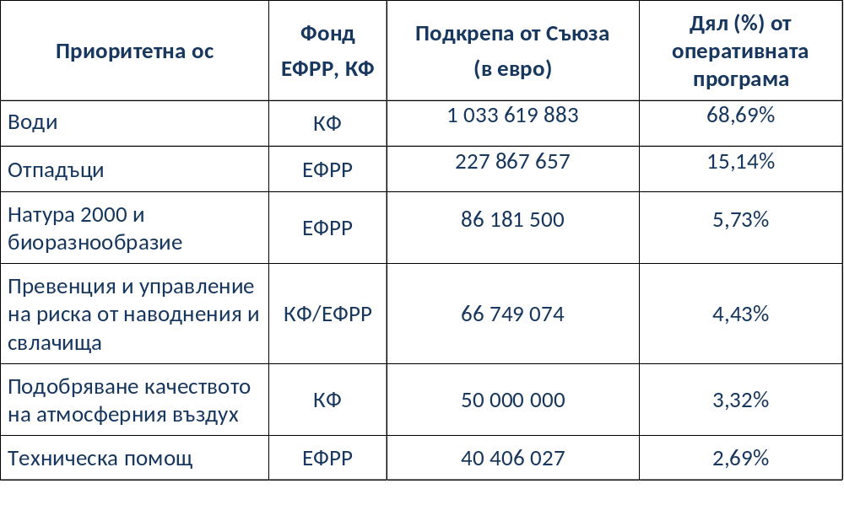
ФИНАНСОВО РАЗПРЕДЕЛЕНИЕ:
ОПОС 2014-2020 г. (за целия период)
Общ размер на средствата по ОПОС - 1 504 824 141 евро

Slide 11
БЛАГОДАРЯ ЗА ВНИМАНИЕТО!
Светлана Жекова
Зам.главен директор, ГДОПОС, МОСВ
programming@moew.government.bg

